Slide 1
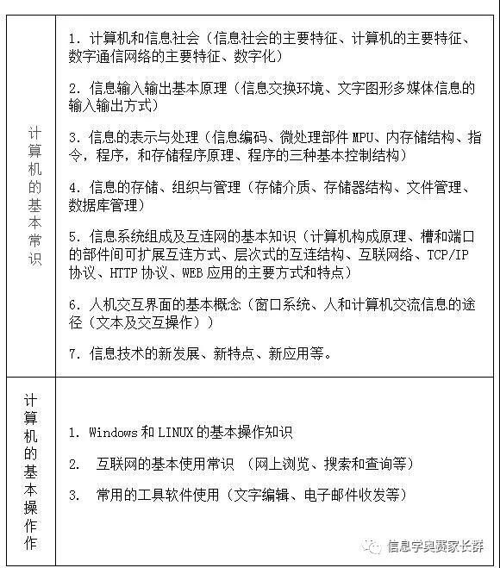
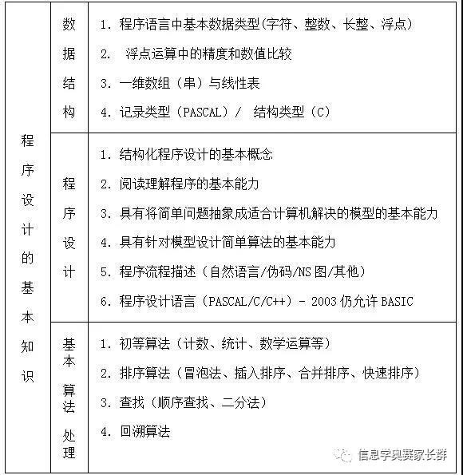
信息学奥林匹克竞赛初赛大纲

Slide 2
第二部分 基础算法
程序=算法+数据结构

Slide 3
算法是什么？
——策略
解决问题的方法和步骤。
算法的五个特征：
有穷性：有穷步，每一步有穷时间；
确切性：算法中每条指令必须有确切的含义；
可行性：描述的操作都可以通过已经实现的基本操作执行有限次来实现；
输入：一个或零个输入；
输出：一个或零个输出。
算法举例：高精度处理、枚举、递推、递归、贪心、分治、动态规划、回溯……

Slide 4

短整型 | short | -32768～32767 | -2¹⁵～2¹⁵-1
整型 | int | -2147483648～2147483647 | -2³¹～2³¹-1
超长整型 | long long | -9223372036854775808～9223372036854775807 | -2⁶³～2⁶³-1

Slide 5
高精度计算中需要处理好以下几个问题：
(1)数据的接收方法和存贮方法
字符串方式输入，每一位数取出，存入数组。
另一种方法是直接用循环加数组方法输入数据。
数据的接收和存贮：当输入的数很长时，可采用字符串方式输入，这样可输入数字很长的数，利用字符串函数和操作运算，将每一位数取出，存入数组中。
void init(int a[ ]) //传入一个数组
{
string s;
cin>>s; //读入字符串s
a[0]=s.length(); //用a[0]计算字符串s的位数
for(i=1;i<=a[0];i++)
a[i]=s[a[0]-i]-'0'; //将数串s转换为数组a，并倒序存储
}
另一种方法是直接用循环加数组方法输入数据。

Slide 6
高精度计算中需要处理好以下几个问题：
(1)数据的接收方法和存贮方法
字符串方式输入，每一位数取出，存入数组。
另一种方法是直接用循环加数组方法输入数据。
(2) 高精度数位数的确定
位数的确定：接收时往往是用字符串的，所以它的位数就等于字符串的长度。
(3) 进位,借位处理
加法进位：c[i]=a[i]+b[i];
if (c[i]>=10) { c[i]%=10; ++c[i+1]; }
减法借位：if (a[i]<b[i]) { --a[i+1]; a[i]+=10; }
c[i]=a[i]-b[i];
乘法进位：c[i+j-1]= a[i]*b[j] + x + c[i+j-1];
x = c[i+j-1]/10;
c[i+j-1] %= 10;
(4) 商和余数的求法
商和余数处理：视被除数和除数的位数情况进行处理。

Slide 7
【例3】高精度乘法。输入两个正整数，求它们的积。
【算法分析】
类似加法，可以用竖式求乘法。在做乘法运算时，同样也有进位，同时对每一位进行乘法运算时，必须进行错位相加，如图3、图4。
分析c数组下标的变化规律，可以写出如下关系式：c_{i} = c’_{i} +c”_{i} +…由此可见，c _{i}跟a[i]*b[j]乘积有关，跟上次的进位有关，还跟原c _{i}的值有关，分析下标规律，有c [i+j-1]= a[i]*b[j]+ x + c[i+j-1]; x=c[i+j-1]/10 ; c[i+j-1]%=10;
8 5 6
× 2 5
4 2 8 0
1 7 1 2
2 1 4 0 0
图3
A ₃ A ₂ A ₁
× B ₂ B ₁
C’₄ C’₃ C’₂ C’₁
C”₅ C”₄ C”₃ C”_{2发的的}
C ₆ C ₅ C ₄ C ₃ C ₂ C ₁
图4

Slide 8
高精度乘法的参考程序：
#include<iostream>
#include<cstring>
#include<cstdio>
using namespace std;
int main()
{
char a1[100],b1[100];
int a[100],b[100],c[100]；
int lena,lenb,lenc,i,j,x;
memset(a,0,sizeof(a));
memset(b,0,sizeof(b));
memset(c,0,sizeof(c));
cin>>a1;cin>>b1;
lena=strlen(a1);lenb=strlen(b1);
for (i=0;i<=lena-1;i++)
a[lena-i]=a1[i]-48;
for (i=0;i<=lenb-1;i++)
b[lenb-i]=b1[i]-48;
//因为乘法要从右向左计算，所以为读取方便，倒序存储，即高位在数组的尾，地位在数组的头。
for (i=1;i<=lena;i++)
{
x=0; //用于存放进位
for (j=1;j<=lenb;j++)
//对乘数的每一位进行处理
{c[i+j-1]=a[i]*b[j]+x+c[i+j-1];
//当前乘积+上次乘积进位+原数
x=c[i+j-1]/10;
c[i+j-1] %= 10;
}
c[i+lenb]=x; //进位
}
lenc=lena+lenb;
while (c[lenc]==0&&lenc>1) //删除前导0
lenc--;
for (i=lenc;i>=1;i--)
cout<<c[i];
cout<<endl;
return 0;
}

Slide 9
【例4】高精度除法。输入两个正整数，求它们的商（做整除）。
【算法分析】
做除法时，每一次上商的值都在０～９，每次求得的余数连接以后的若干位得到新的被除数，继续做除法。因此，在做高精度除法时，要涉及到乘法运算和减法运算，还有移位处理。当然，为了程序简洁，可以避免高精度除法，用0～9次循环减法取代得到商的值。这里，我们讨论一下高精度数除以单精度数的结果，采取的方法是按位相除法。

Slide 10
#include<iostream>
#include<cstring>
#include<cstdio>
using namespace std;
int main()
{
char a1[100];
int a[100],c[100],lena;
int i,x=0,lenc,b;
memset(a,0,sizeof(a));
memset(c,0,sizeof(c));
scanf(“%s”,al);
cin>>b;
lena=strlen(a1);
for (i=0;i<=lena-1;i++)
a[i+1]=a1[i]-48;
for (i=1;i<=lena;i++) //按位相除
{
c[i]=(x*10+a[i])/b;
x=(x*10+a[i])%b;
}
lenc=1;
while (c[lenc]==0&&lenc<lena)
lenc++; //删除前导0
for (i=lenc;i<=lena;i++)
cout<<c[i];
cout<<endl;
return 0;
}

Slide 11
实质上，在做两个高精度数运算时候，存储高精度数的数组元素可以不仅仅只保留一个数字，而采取保留多位数（例如一个整型或长整型数据等），这样，在做运算（特别是乘法运算）时，可以减少很多操作次数。例如图5就是采用4位保存的除法运算，其他运算也类似。具体程序可以修改上述例题予以解决，程序请读者完成。
示例：123456789 ÷45 = 1’ 2345’ 6789 ÷ 45
= 274’ 3484
∵ 1 / 45 = 0 ， 1%45=1
∴ 取12345 / 45 = 274 ∵ 12345 % 45 = 15
∴ 取156789/45 = 3484
∴ 答案为2743484, 余数为156789%45 = 9
图5

Slide 12
【上机练习】
1、P1601 A+B Problem（高精）
2、P2142 高精度减法
3、P1303 A*B Problem
4、P1015 回文数
注意：洛谷中谨慎使用（最好不用）gets（），
而改用cin或scanf（）进行输入，或者直接定义string类。

